Slide 1


ĐẠO ĐỨC 1
CHỦ ĐỀ 8 :PHÒNG, TRÁNH TAI NẠN THƯƠNG TÍCH
BÀI 28: PHÒNG, TRÁNH THƯƠNG TÍCH DO NGÃ

Slide 2

Bài 27
Phòng, tránh thương tích do ngã

Slide 3
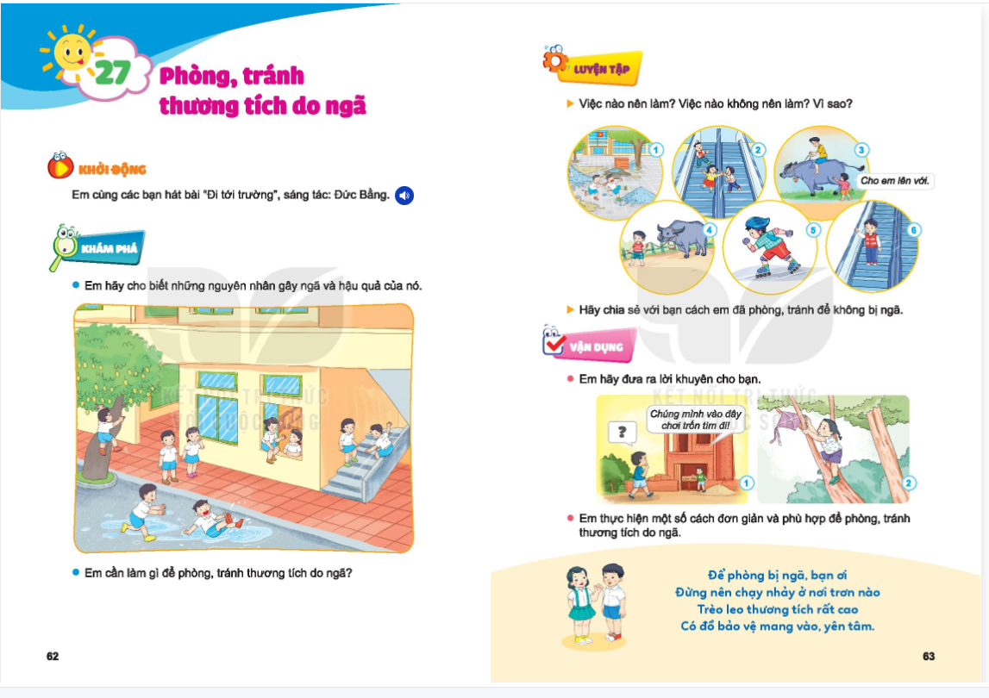

Slide 4
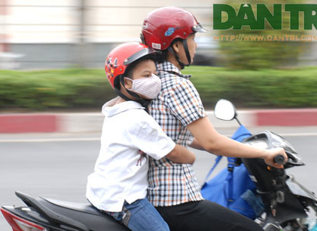
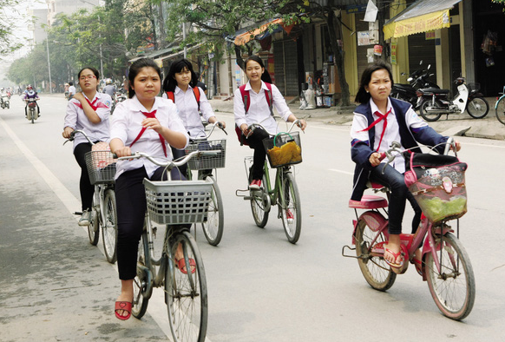
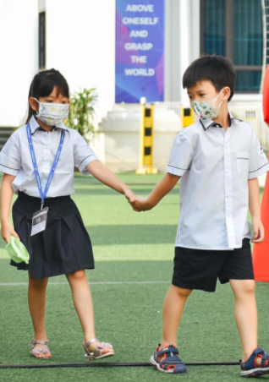
Khởi động
Bài hát :Đi tới trường.
Sáng tác:Đức Bằng

Slide 5
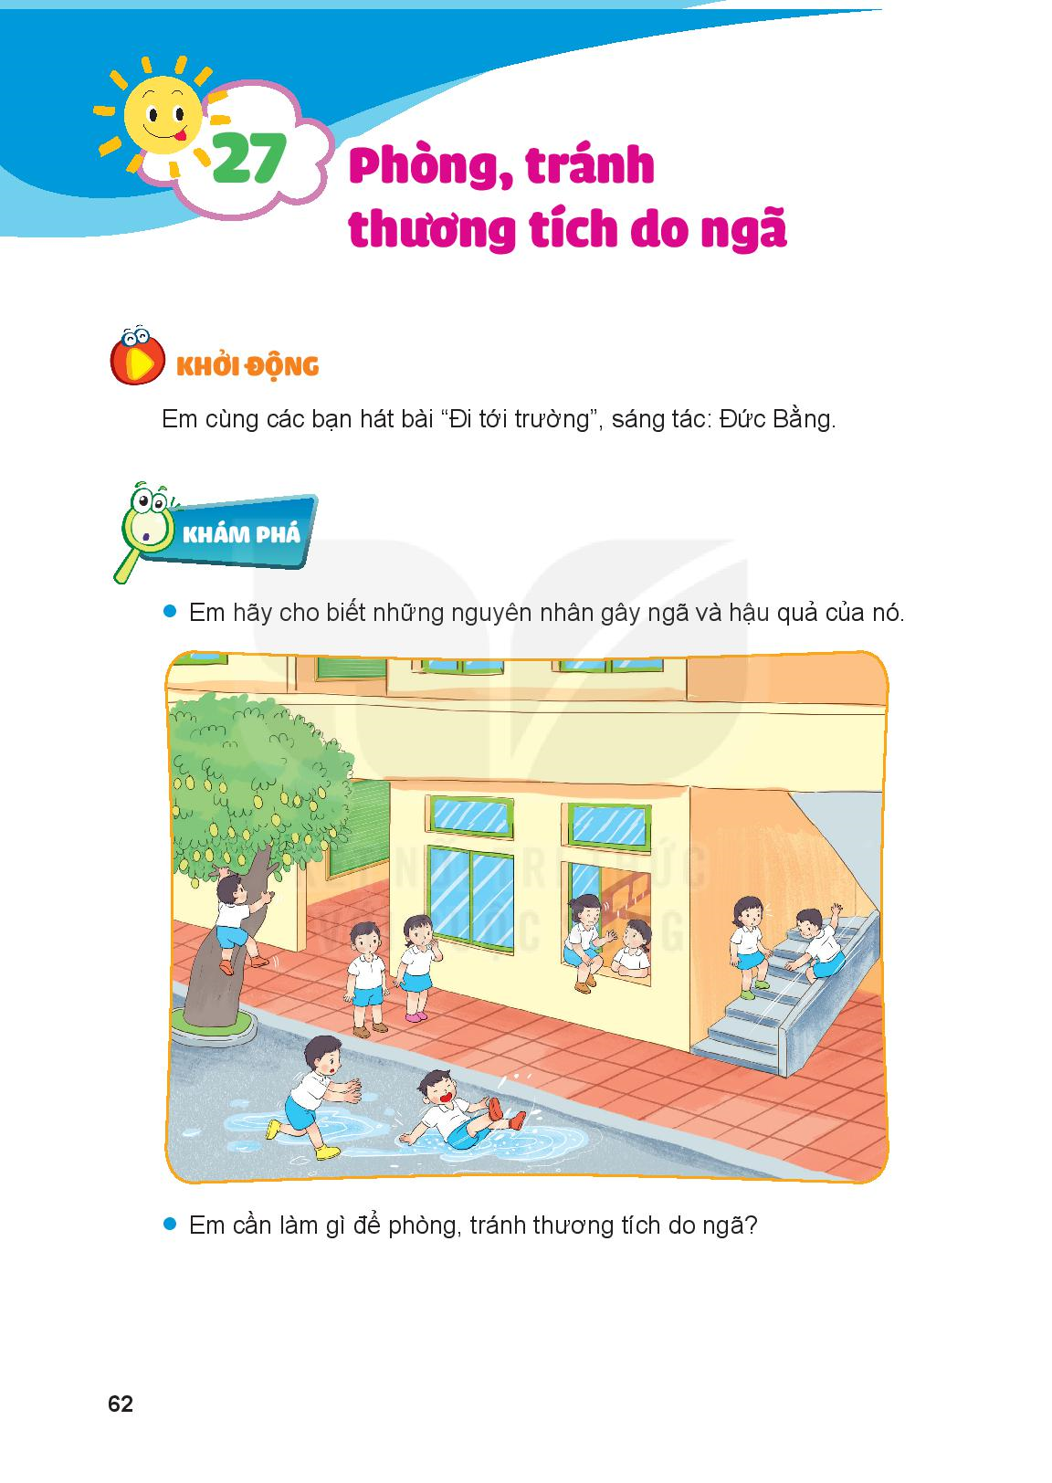
Khám phá
Em hãy chỉ ra những nguyên nhân gây ngã và hậu quả của nó.

Slide 6
Khám phá
Em cần làm gì để phòng, tránh thương tích do ngã?
-Không trượt trên tay vịn cầu thang.
-Không đứng, ngồi trên bậu cửa sổ.
-Không trèo cây hái quả.
-Cẩn thận khi đi qua sân ướt.

Slide 7
CHÚC CÁC EM
CHĂM NGOAN, HỌC GIỎI

